Slide 1


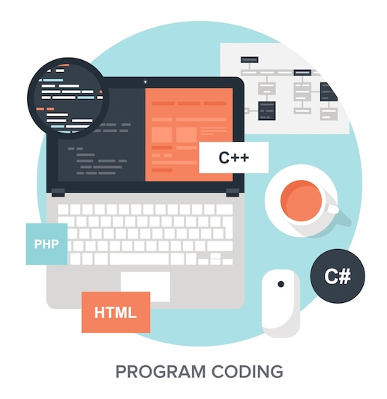
MODELO INCREMENTAL
INTEGRANTES:
Jose Ruiz C.I: 28.775.472
Jhonny Molina C.I: 28.642.753
Jhon Molina C.I: 28.777.846
Miguel Petit C.I: 28.767.977
William Pinto C.I: 28.769.872

Slide 2

Definición
Características
Fases
El modelo incremental descompone un proyecto en una sucesión de agregados denominados incrementos. Cada incremento conforma un fragmento de la funcionalidad total del producto.
Incrementos
Entrega Parcial
Interactividad
1.Análisis
2.Diseño
3.Codificacion
4.Prueba
5.Entrega

Slide 3


¿Para que sirve?
Ventajas
El modelo de desarrollo incremental permite ir probando las funciones de un software de forma interactiva. Se obtienen prototipos por cada incremento, que se va perfeccionando.
Iterativo e interactivo
Participación del cliente
Adecuación a necesidades

Slide 4




1. Requisitos Iniciales.
2. Fases Incrementales.
3. Validación y Pruebas.
4. Integración de Incrementos.
5. Entrega Final.
MODELO IMPLEMENTADO EN UN PROYECTO
Supongamos que un ingeniero está trabajando en el desarrollo de un procesador de textos.

